Slide 1
USPORT
TUTORIEL
ATHLE SALLE BM
INTERVENANT AS
Mis à jour le 30/11/2022

Slide 2
USPORT_ATHLE SALLE BM_IAS
2
Inscrire
Accéder aux championnats d’Athlétisme en salle – Triathlon
Inscrire une équipe
Inscrire en individuel
Les performances renseignées
Filtrer les élèves
Voir les inscriptions et imprimer les licences
Accéder à la liste des inscrits
Imprimer les licences des inscrits
Visualiser les équipes
Supprimer/Modifier les inscriptions
Supprimer/Modifier une équipe
Supprimer/Modifier une inscription individuelle
TABLE
DES MATIERES

Slide 3
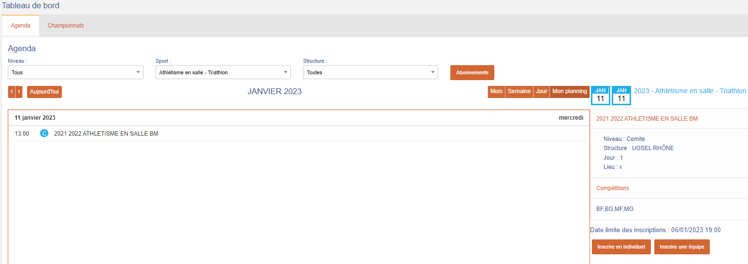
USPORT_ATHLE SALLE BM_IAS
3
Table des matières
I. Inscrire
a. Accéder aux championnats d’Athlétisme en salle - Triathlon
Sur Usport vous arrivez sur « Mon planning » dans l’Agenda. Vous voyez les championnats ouverts du mois en cours.
Les possibilités basiques :
Changer de mois en cliquant sur les flèches,
Filtrer par « Sport » notamment,
Cliquer sur un évènement pour voir les informations, particulièrement la date limite d’inscription, et s’inscrire si la date et l’heure limites ne sont pas passées.
Note : vous pouvez aussi passer par « Championnats » puis choisir le sport et enfin le championnat.
1
2
3

Slide 4
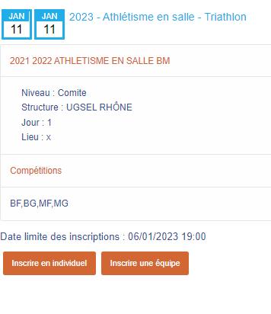
USPORT_ATHLE SALLE BM_IAS
4
Table des matières
I. Inscrire
b. Inscrire une équipe – page 1/3
Cliquer sur « Inscrire une équipe ».
Note 1 : les équipes s’inscrivent une par une et comportent de 4 à 5 élèves de la même catégorie.
Note 2 : tous les élèves inscrits en équipe sont automatiquement inscrits en individuel.
Note 3 : si des élèves sont déjà inscrits en individuel, ils seront rattachés à l’équipe.
Vue via « Agenda »
Vue via « Championnats »

Slide 5
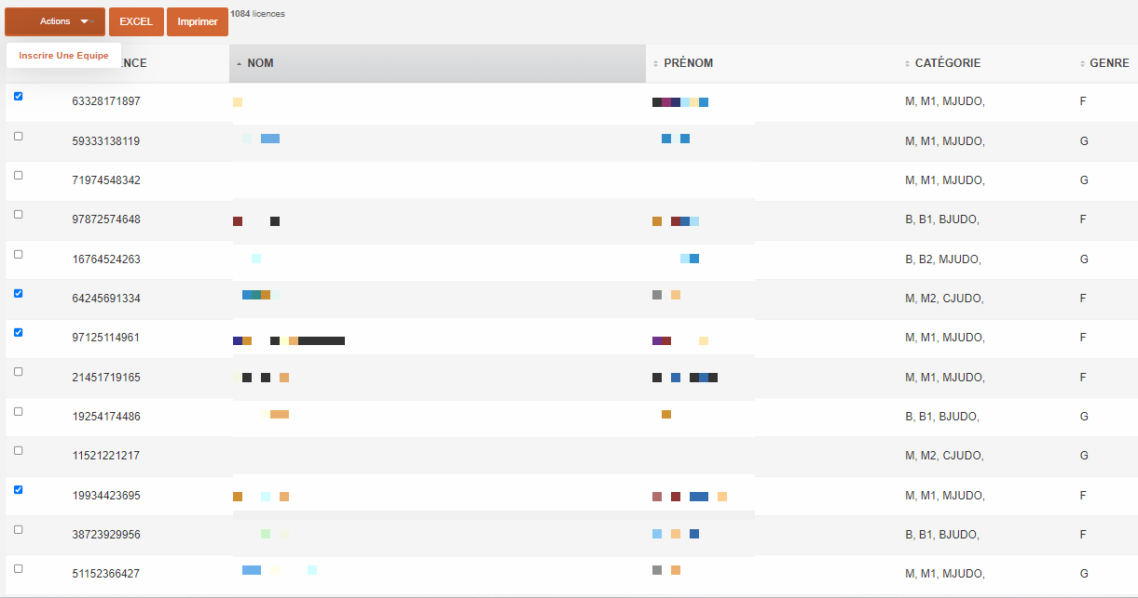
USPORT_ATHLE SALLE BM_IAS
5
Table des matières
I. Inscrire
b. Inscrire une équipe – page 2/3
Sur votre liste d’élèves :
Sélectionner de 4 à 5 élèves de la même catégorie,
Option : filtrer avant de sélectionner les élèves (cf diapositive 11).
Cliquer sur « Actions »,
Cliquer sur « Inscrire Une Equipe » pour arriver à l’écran de choix des épreuves,
Note : la première équipe inscrite portera le numéro 1, la suivante le numéro 2, …
2
3
1

Slide 6
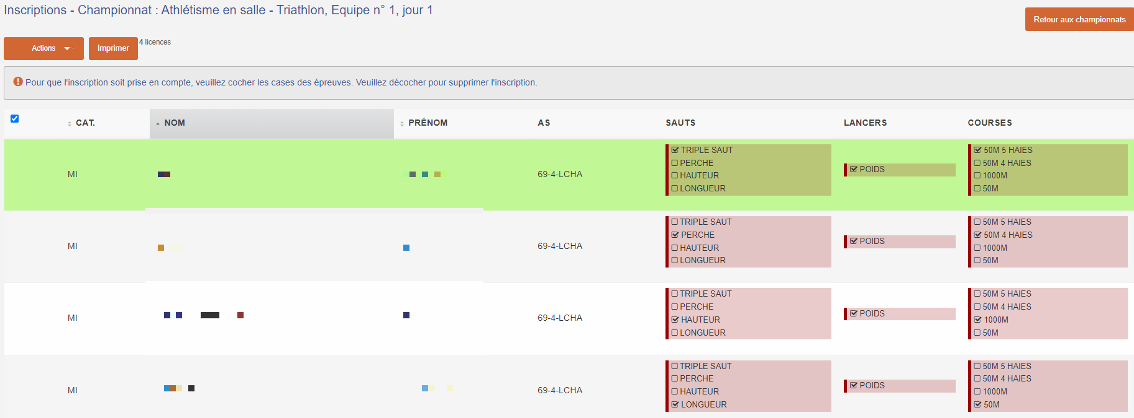
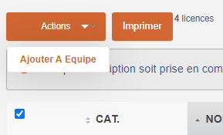
USPORT_ATHLE SALLE BM_IAS
6
Table des matières
I. Inscrire
b. Inscrire une équipe – page 3/3
Cocher 1 saut, 1 lancer et 1 course,
Note 1 : le flash vert confirme l’inscription, tout comme la coche dans la case.
Note 2 : décocher pour désinscrire.
Pour ajouter un élève, cocher l’équipe puis « Actions » puis « Ajouter à équipe »,
Cliquer sur « retour aux championnats » pour réaliser d’autres inscriptions.
5
6
4

Slide 7
USPORT_ATHLE SALLE BM_IAS
7
Table des matières
I. Inscrire
c. Inscrire en individuel – page 1/3
Cliquer sur « Inscrire en individuel ».
Note : vous pouvez inscrire tous les individuels souhaités en une seule fois.
Vue via « Agenda »
Vue via « Championnats »

Slide 8
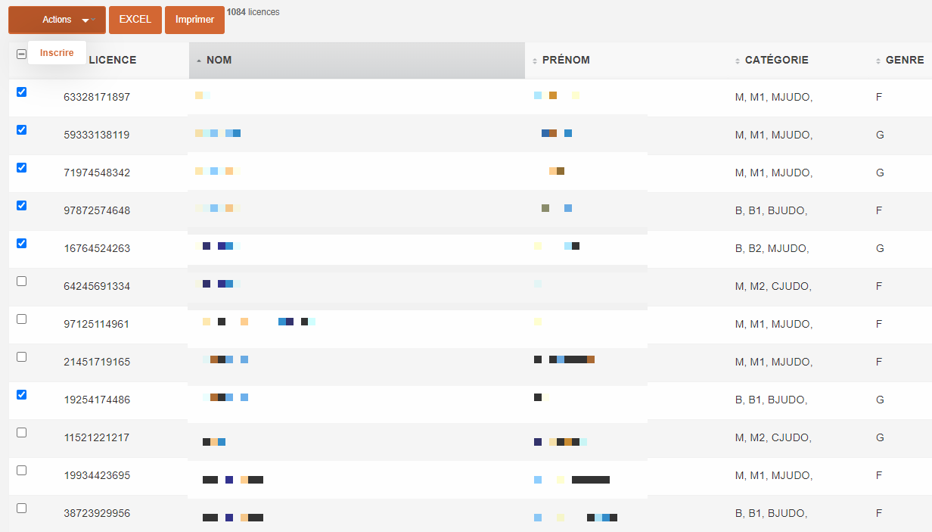
USPORT_ATHLE SALLE BM_IAS
8
Table des matières
I. Inscrire
c. Inscrire en individuel – page 2/3
Sur votre liste d’élèves :
Sélectionner l’ensemble des élèves que vous souhaitez inscrire en individuel,
Option : filtrer avant de sélectionner les élèves (cf diapositive 11)
Cliquer sur « Actions »,
Cliquer sur « Inscrire » pour arriver à l’écran de choix des épreuves,
Note 1 : si les élèves sont déjà inscrits dans une équipe, ils restent inscrits dans l’équipe.
2
3
1

Slide 9
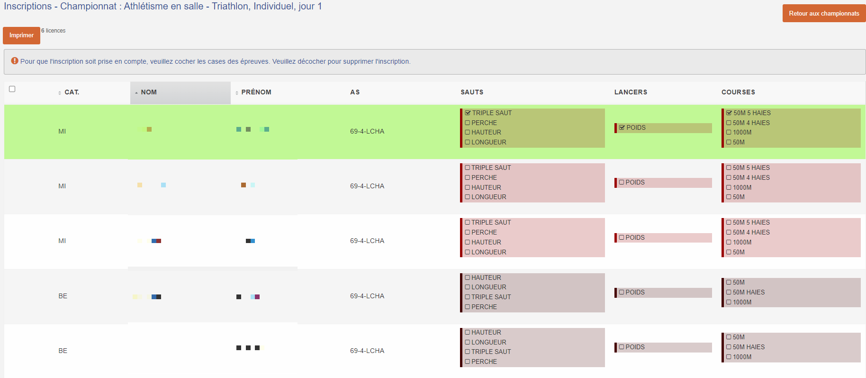
USPORT_ATHLE SALLE BM_IAS
9
Table des matières
I. Inscrire
c. Inscrire en individuel – page 3/3
Pour chaque élève, cocher 1 saut, 1 lancer et 1 course,
Important : si des épreuves sont déjà cochées c’est que l’élève est déjà inscrit (individuel ou équipe). Si l’élève est déjà dans une équipe et que vous modifiez ici ses épreuves, elles ne seront pas prise en compte pour l’équipe! (cf diapositive 16)
Note 1 : le flash vert confirme l’inscription, tout comme la coche dans la case.
Note 2 : décocher pour désinscrire.
Cliquer sur « retour aux championnats » pour réaliser d’autres inscriptions.
5
4

Slide 10
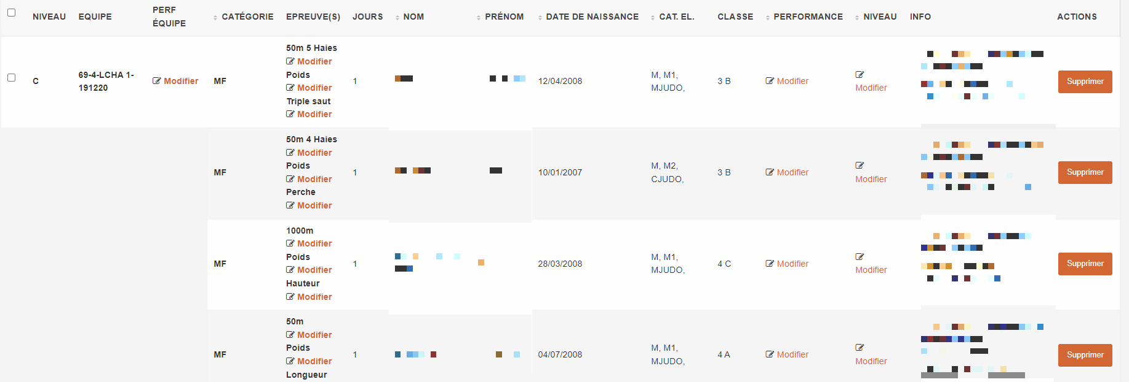
USPORT_ATHLE SALLE BM_IAS
10
Table des matières
I. Inscrire
d. Les performances renseignées
Sur la liste des inscrits, 3 types de performances existent :
La performance de chaque épreuve : Les courses en temps et les sauts et le poids en distance,
La performance du triathlon en points (addition des cotations des 3 épreuves),
La performance de l’équipe en points (addition des points des membres de l’équipe),
Le niveau (non utilisé en Athlétisme en salle).
Note 1 : Si une performance apparait, c’est que le gestionnaire l’a complétée ou qu’elle provient d’un résultat d’un niveau inférieur,
Note 2 : Les performances en points sont informatives, les performances des épreuves permettent de répartir des élèves dans les groupes, les séries et les couloirs sur le logiciel Ucompetitions.
Cliquer sur « Modifier » pour compléter une performance.
Note : Au niveau national, vous ne pouvez pas le faire.
Format de saisie courses : saisir 12345 pour 1 minute 23 secondes 45 centièmes, soit 1’23’’45 (format si la performance vient d’un résultat d’un niveau inférieur).
Format de saisie sauts et poids : saisir 678 pour 6 mètres 78 centimètres, soit 6m78 (format si la performance vient d’un résultat d’un niveau inférieur).
3
1
2
4

Slide 11
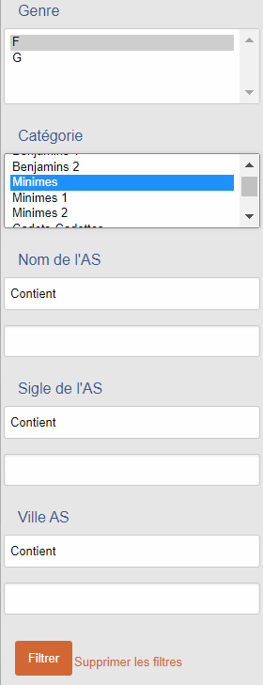
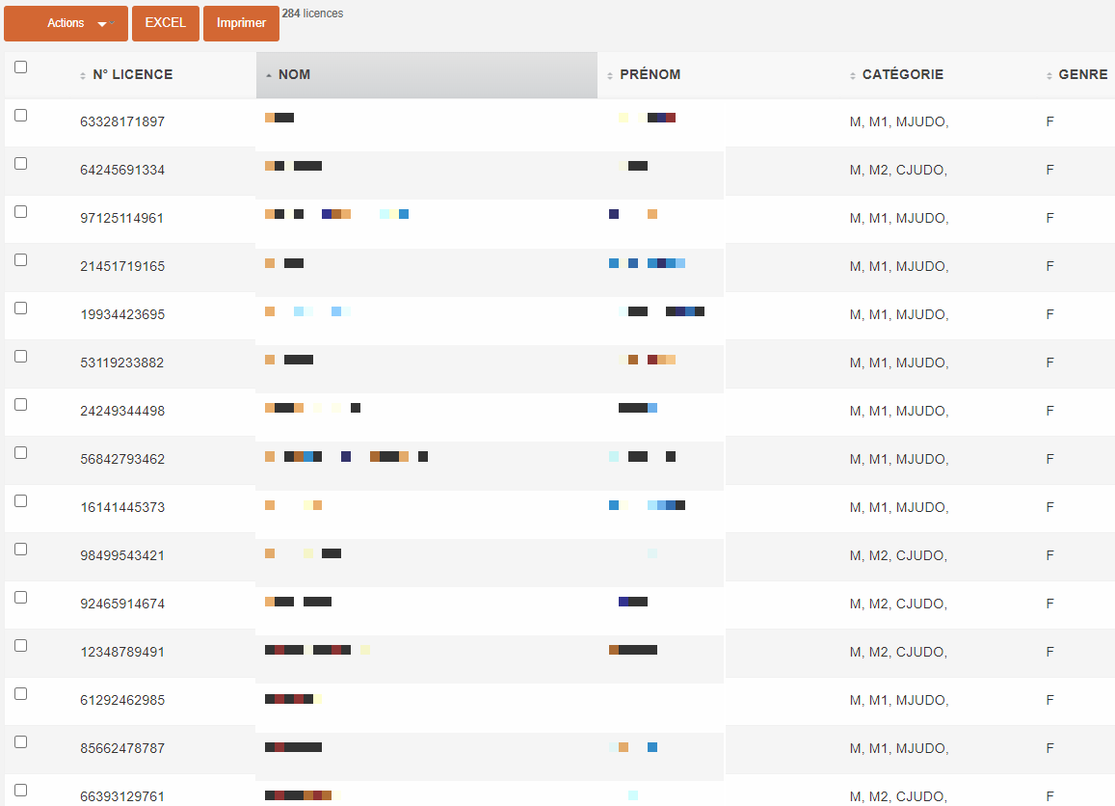
USPORT_ATHLE SALLE BM_IAS
11
Table des matières
I. Inscrire
e. Filtrer les élèves
Pour filtrer votre liste d’élèves avant d’inscrire :
Cliquer sur le bouton « Filtres » en haut à droite de votre écran,
Parmi les nombreuses possibilités, sélectionner :
a- le genre,
b- la catégorie.
Note : pour sélectionner plusieurs catégories, comme poussins + benjamins 1, cliquer sur « Poussins », rester appuyé sur la touche « Contrôle » (Ctrl) de votre clavier, puis cliquer sur « Benjamins 1.
Cliquer sur « Filtrer » pour appliquer le(s) filtre(s).
1
2
3

Slide 12
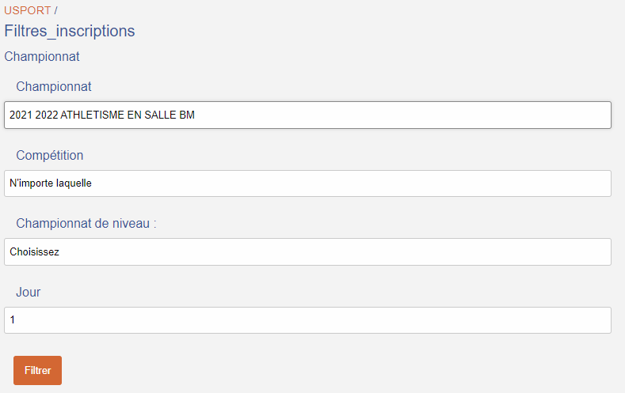
USPORT_ATHLE SALLE BM_IAS
12
Table des matières
II. Voir les inscriptions et imprimer les licences
a. Accéder à la liste des inscrits – page 1/2
Cliquer sur « Liste des inscrits en compétitions »,
Sélectionner le Championnat,
Sélectionner le niveau du championnat,
Optionnel : vous pouvez choisir la compétition pour accéder plus rapidement à une course en particulier,
Optionnel : si la compétition est répartie en plusieurs journées, vous pouvez choisir laquelle,
Cliquer sur « Filtrer ».
1
2
4
3
5
6

Slide 13
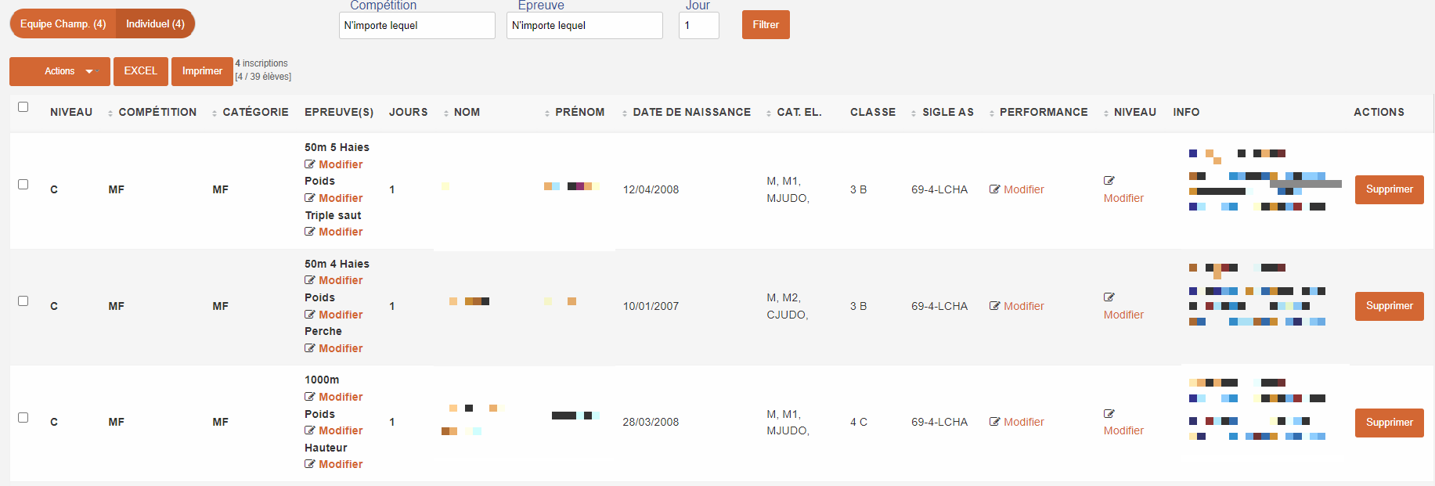
USPORT_ATHLE SALLE BM_IAS
13
Table des matières
II. Voir les inscriptions et imprimer les licences
a. Accéder à la liste des inscrits – page 2/2
Sur la liste des inscrits en individuels vous voyez tous les élèves inscrits (individuels – équipes) avec les informations suivantes pour chaque inscription :
- Le niveau (D = District, C = Comité, T = Territoire, N = National)
- Des informations de compétition : le nom de la compétition (Triathlon BF, BG, MF ou MG), les catégories ouvertes à cette compétition, les 3 épreuves de l’élève (1 course – 1 lancer – 1 saut) et éventuellement la performance de l’élève dans chacune, la journée,
- Des informations sur l’élève inscrit : le nom, le prénom, la date de naissance, sa catégorie, sa classe, le sigle de son AS.
Note 1 : La colonne performance concerne le triathlon en points.
Note 2 : La colonne niveau n’est pas utile en athlétisme en salle.
Note 3 : vous pouvez passer le curseur dans la colonne « info » pour voir qui a créé et/ou modifié l’inscription et quand.
Note 4 : le bouton « supprimer » permet de supprimer, en individuel et en équipe, l’inscription.
- Il est possible de filtrer par « Compétition » et/ou « Epreuve » et/ou « Journée » en sélectionnant la donnée puis « Filtrer »,
- Le bouton Excel permet d’extraire la liste de la page courante,
- Le bouton « Imprimer » permet d’imprimer la page (à configurer selon imprimante).

Slide 14
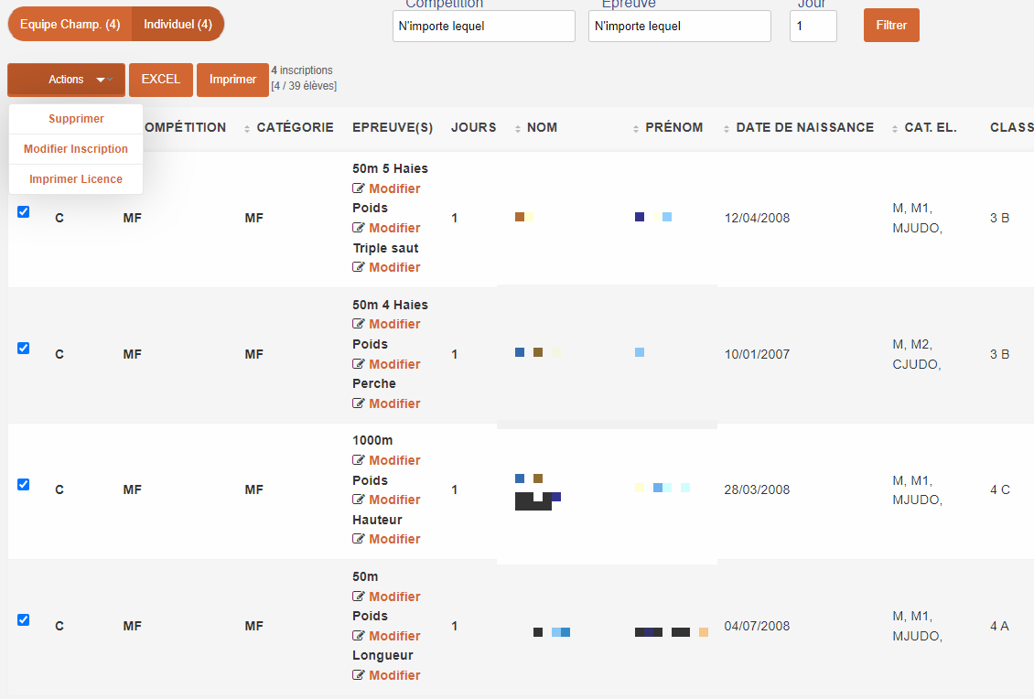
USPORT_ATHLE SALLE BM_IAS
14
Table des matières
II. Voir les inscriptions et imprimer les licences
b. Imprimer les licences des inscrits
Pour imprimer les licences :
Sélectionner les élèves,
Cliquer sur « Actions »,
Cliquer sur « Imprimer Licence ».
Note 1 : Cette action vous permet d’extraire les licences sur un fichier PDF.
Note 2 : La coche en haut de page permet de sélectionner tous les élèves.
2
3
1

Slide 15
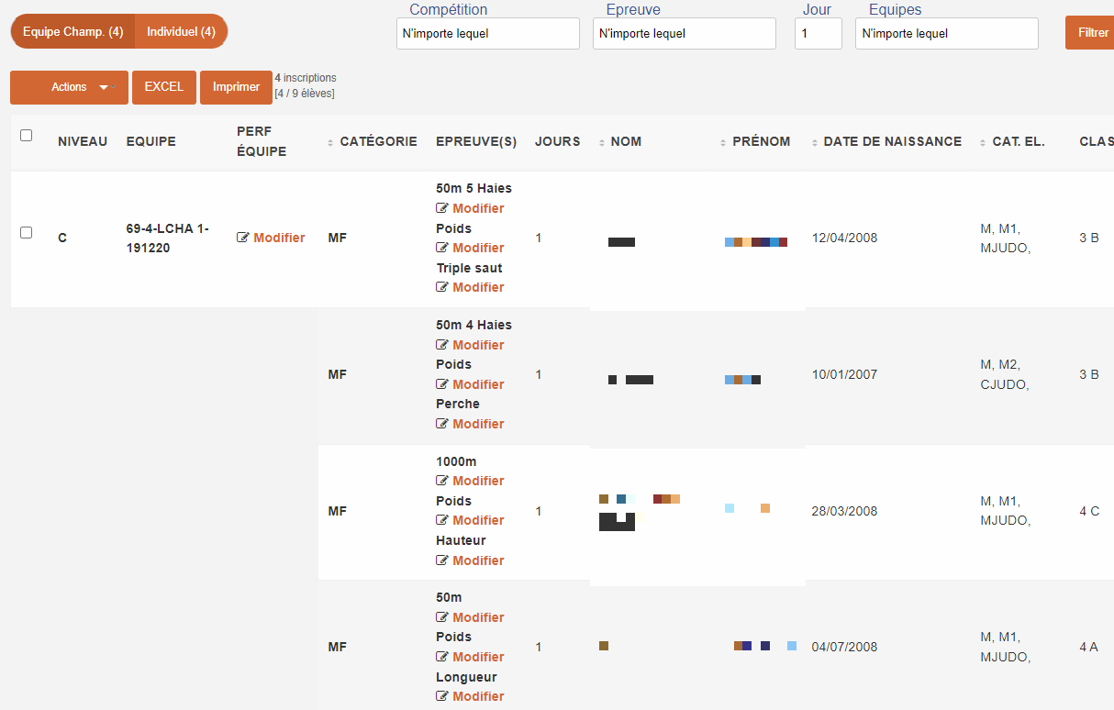
USPORT_ATHLE SALLE BM_IAS
15
Table des matières
II. Voir les inscriptions et imprimer les licences
c. Visualiser les équipes
Pour accéder à la liste des inscrits uniquement en équipes :
Depuis la liste des inscrits, cliquer sur « Equipe Champ. »,
Chaque équipe est identifiée comme suit :
Sigle d’AS,
Numéro d’équipe,
Identifiant équipe (utile dans le lien avec Ucompetitions).
Si vous avez plusieurs équipes, vous pouvez n’en visualiser qu’une seule en la sélectionnant et en cliquant sur « Filtrer ».
Note : pour revenir au visuel de toutes les équipes, sélectionner « n’importe lequel » puis « Filtrer »
3
1
2

Slide 16
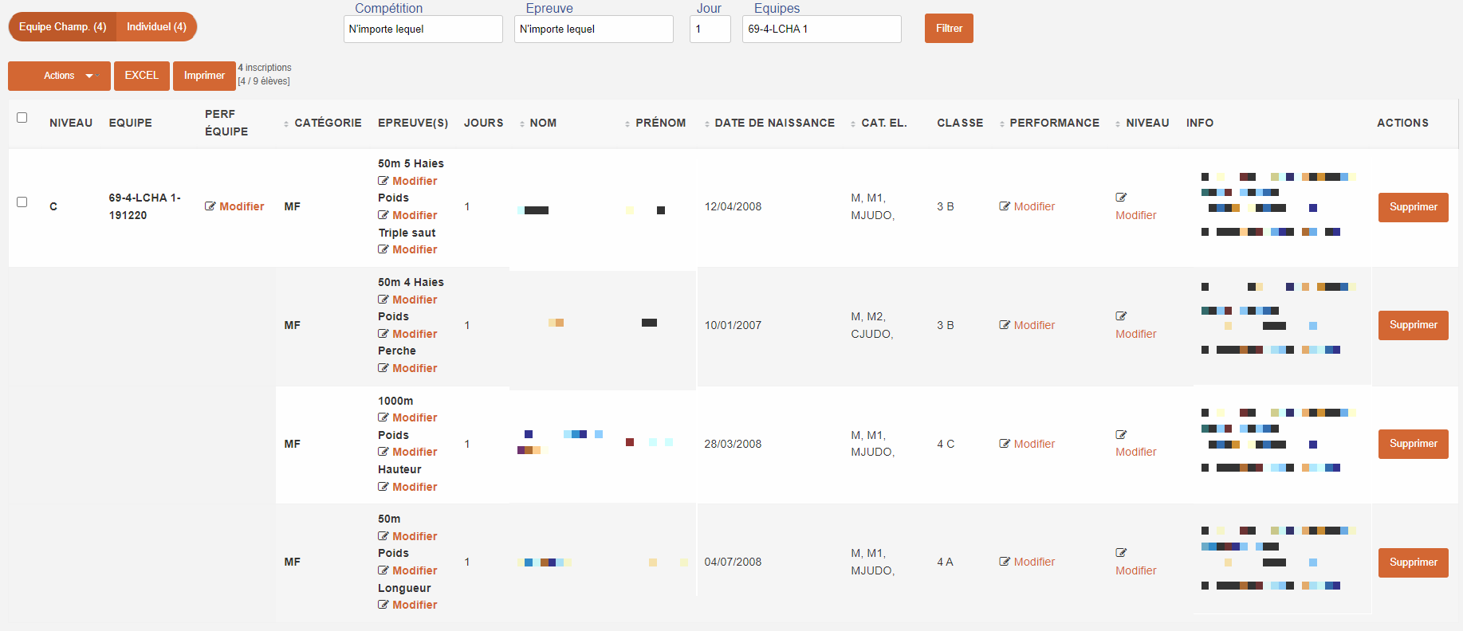
USPORT_ATHLE SALLE BM_IAS
16
Table des matières
III. Supprimer/Modifier les inscriptions
a. Supprimer/Modifier une équipe – page 1/4
Depuis la liste des inscrits en « Equipe Champ. » (cf diapositive 15),
Pour supprimer l’inscription d’un élève dans une équipe, cliquer sur « Supprimer » en bout de ligne.
Note 1 : cela supprime l’inscription en triathlon donc dans les 3 épreuves,
Note 2 : si vous supprimer un élève d’une équipe depuis l’onglet « Individuel »,
cela le supprime également de l’onglet « Equipe Champ. », donc de l’équipe, et inversement.

Slide 17
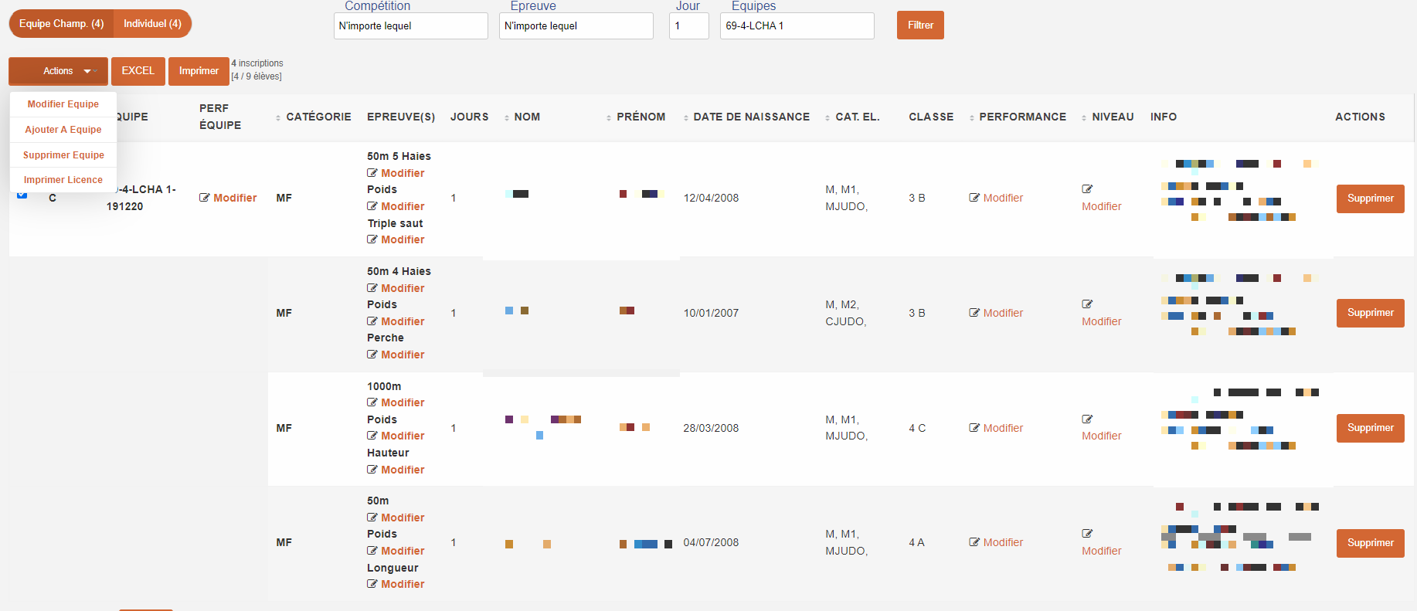
USPORT_ATHLE SALLE BM_IAS
17
Table des matières
III. Supprimer/Modifier les inscriptions
a. Supprimer/Modifier une équipe – page 2/4
Depuis la liste des inscrits en « Equipe Champ. » (cf diapositive 15),
Pour supprimer une équipe complète :
Sélectionner l’équipe,
Cliquer sur « Actions »,
Cliquer sur « Supprimer Equipe ».
2
3
1

Slide 18
USPORT_ATHLE SALLE BM_IAS
18
Table des matières
III. Supprimer/Modifier les inscriptions
a. Supprimer/Modifier une équipe – page 3/4
Depuis la liste des inscrits en « Equipe Champ. » (cf diapositive 15),
Pour ajouter un élève à une équipe :
Sélectionner l’équipe,
Cliquer sur « Actions » ,
Cliquer sur « Ajouter A Equipe »,
Sur la page suivante, cocher le où les élèves à ajouter à votre équipe, puis « Actions » puis « Ajouter A Equipe »,
Cocher les 3 épreuves pour inscrire l’élève en individuel et dans l’équipe. Les flashs verts et les coches confirment l’inscription.
Note : le numéro de l’équipe dans laquelle vous souhaitez rajouter l’élève est rappelé au-dessus.
2
3
1
5

Slide 19
USPORT_ATHLE SALLE BM_IAS
19
Table des matières
III. Supprimer/Modifier les inscriptions
a. Supprimer/Modifier une équipe – page 4/4
Depuis la liste des inscrits en « Equipe Champ. » (cf diapositive 15),
Pour modifier une équipe (changer les épreuves des élèves ou visualiser l’équipe avant d’ajouter un élève) :
Sélectionner l’équipe,
Cliquer sur « Actions »,
Cliquer sur « Modifier Equipe ».
Sur l’écran suivant décocher pour désinscrire et cocher pour inscrire (cf diapositive 9). Possibilité également d’ajouter un élève en sélectionnant l’équipe puis « Actions » puis « Ajouter A Equipe » (cf diapositive 18).
2
3
1

Slide 20
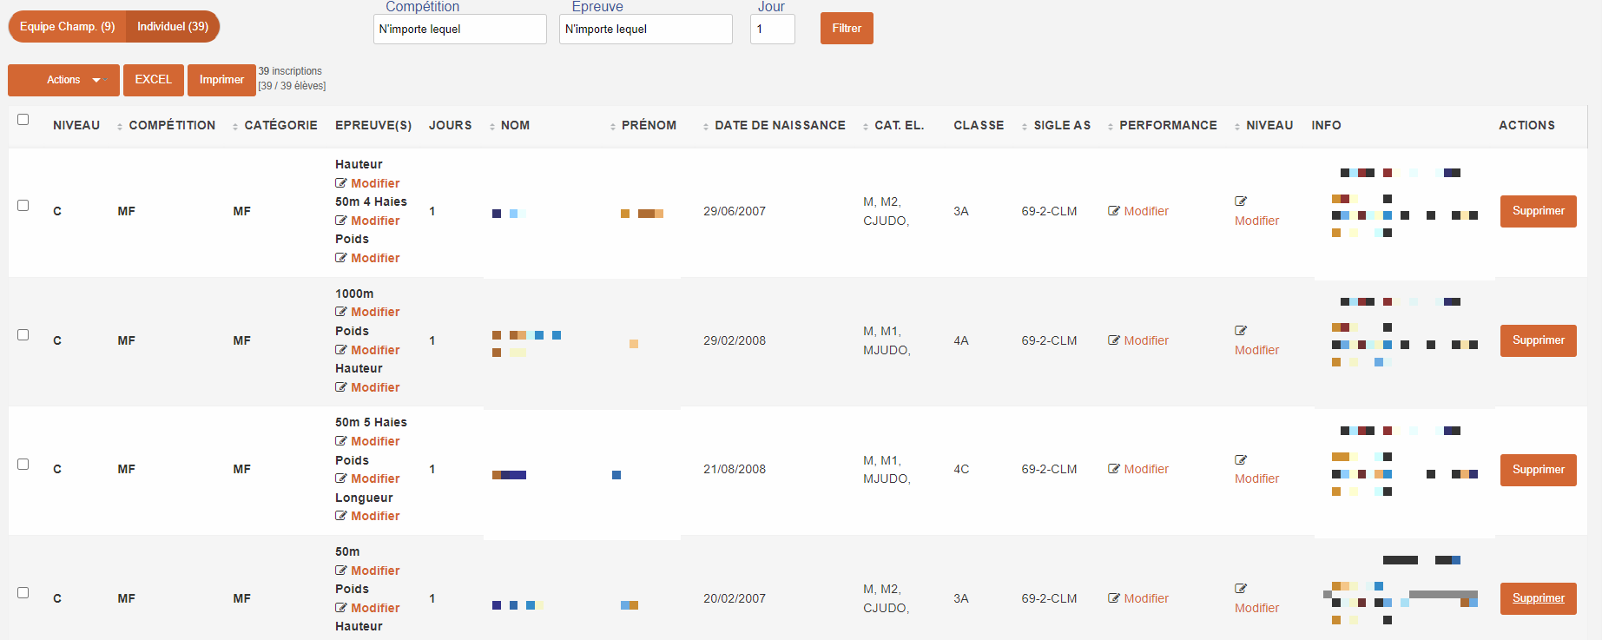
USPORT_ATHLE SALLE BM_IAS
20
Table des matières
III. Supprimer/Modifier les inscriptions
b. Supprimer/Modifier une inscription individuelle – page 1/2
Depuis la liste des inscrits en Individuel (cf diapositives 12),
Pour supprimer l’inscription d’un élève, cliquer sur « Supprimer » en bout de ligne (ou sélectionner l’élève puis « Actions » puis « Supprimer »).
Note 1 : Cela supprime les inscriptions dans les 3 épreuves.
Note 2 : Si vous supprimez un élève qui fait partie d’une équipe,
cela le supprime de l’équipe.
Note 3 : Vous pouvez supprimer plusieurs élèves en les sélectionnant puis
« Actions » puis « Supprimer ».

Slide 21
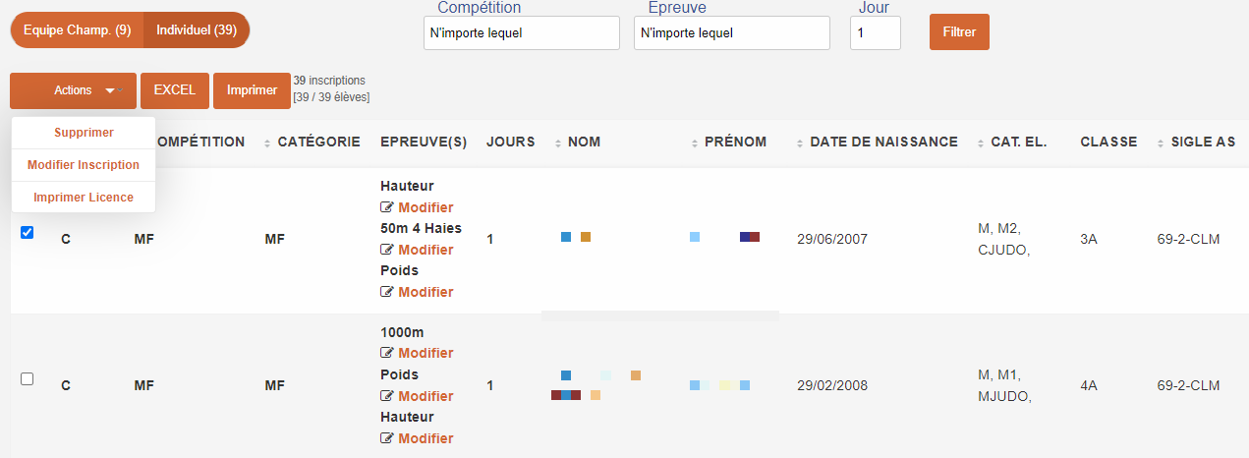
USPORT_ATHLE SALLE BM_IAS
21
Table des matières
III. Supprimer/Modifier les inscriptions
b. Supprimer/Modifier une inscription individuelle – page 2/2
Depuis la liste des inscrits en Individuel (cf diapositives 12)
Pour modifier l’inscription d’un ou de plusieurs élève(s) :
Sélectionner l’élève ou les élèves concerné(s),
Cliquer sur « Actions »,
Cliquer sur « Modifier Inscription »,
Sur l’écran suivant décocher pour désinscrire dans une épreuve et cocher pour inscrire dans la nouvelle épreuve du triathlon.
2
3
1

